Slide 1


Slide 2

عنوان پایان نامه
بهبود تأخیر زمانی در فرآیند های مالی با استفاده از یادگیری عمیق و فرآیند کاوی
رشته : فناوری اطلاعات
استاد راهنما اول: دکتر محسن اکبرپور شیرازی
مقطع:کارشناسی ارشد
استاد راهنما دوم: دکتر سید علیرضا هاشمی
دانشگاه صنعتی امیرکبیر
دانشجو : فرشید خسروی

Slide 3

این شرکت توانسته در جهت کارآفرینی به طور مستقیم برای 50 نفر و غیر مستقیم 2000 هزار نفر در سرار کشور ایجاد شغل کرده است.
مقدمه و کلیات
مبانی و پیشینه
مقدمه و کلیات
روش و معماری
نتایج و بحث
نتیجه گیری و جمع بندی

Slide 4
این شرکت توانسته در جهت کارآفرینی به طور مستقیم برای 50 نفر و غیر مستقیم 2000 هزار نفر در سرار کشور ایجاد شغل کرده است.
مقدمه و بیان مساله
مقدمه و کلیات
فرآیندهای مالی، به‌ویژه فرآیندهای مرتبط با درخواست و اعطای تسهیلات، شامل مجموعه‌ای از فعالیت‌های متوالی هستند که تأخیر در اجرای هر فعالیت می‌تواند موجب افزایش زمان کل فرآیند شود.
با گسترش سامانه‌های اطلاعاتی، امکان ثبت و تحلیل رویدادهای فرآیندهای مالی فراهم شده است فرآیندکاوی با استفاده از این داده‌ها، رفتار واقعی فرآیند و نقاط احتمالی تأخیر را بررسی می‌کند.
در این پژوهش، با ترکیب فرآیندکاوی و روش‌های یادگیری عمیق شامل Transformer، TCN و GNN، مدلی برای پیش‌بینی فعالیت بعدی، تخمین زمان باقی‌مانده و شناسایی گلوگاه‌های احتمالی در فرآیندهای مالی ارائه شده است.
مبانی و پیشینه
روش و معماری
نتایج و بحث
نتیجه گیری و پیشنهادات

Slide 5
این شرکت توانسته در جهت کارآفرینی به طور مستقیم برای 50 نفر و غیر مستقیم 2000 هزار نفر در سرار کشور ایجاد شغل کرده است.
ضرورت انجام تحقیق
تشخیص فعالیت‌هایی که باعث ایجاد تأخیر می‌شوند، برای مدیریت و بهبود عملکرد فرآیند ضروری است.
شناسایی گلوگاه های فرآیندی
مقدمه و کلیات
طولانی‌شدن زمان اجرای فعالیت‌ها موجب افزایش هزینه‌های عملیاتی و کاهش رضایت مشتریان می‌شود.
کاهش تاخیر در فرآیندهای مالی
مبانی و پیشینه
روش و معماری
پیش بینی زمان باقی مانده و شناسایی گلوگاه ها می تواند به مدیران در اولویت بندی اقدامات اصلاحی کمک کند.
کمک به تصمیم گیری مدیریتی
روش‌های متداول در شناسایی هم‌زمان روابط زمانی، ترتیبی و ساختاری میان فعالیت‌ها محدودیت دارند.
محدودیت روش های سنتی
نتایج و بحث
نتیجه گیری و پیشنهادات

Slide 6
این شرکت توانسته در جهت کارآفرینی به طور مستقیم برای 50 نفر و غیر مستقیم 2000 هزار نفر در سرار کشور ایجاد شغل کرده است.
هدف اصلی تحقیق
مقدمه و کلیات
مبانی و پیشینه
ارائه یک مدل ترکیبی مبتنی بر یادگیری عمیق و فرآیندکاوی برای پیش‌بینی فعالیت بعدی در فرآیندهای مالی، با هدف کمک به تحلیل و بهبود تأخیر زمانی
روش و معماری
نتایج و بحث
نتیجه گیری و پیشنهادات

Slide 7
اهدف فرعی تحقیق
خروجی سوم: پتانسیل بهبود — Tanh
Tanh مخفف Hyperbolic Tangent یا تانژانت هذلولوی است.
این تابع خروجی را به بازه ۱- تا ۱+ محدود می‌کند
استخراج و ترکیب ویژگی های فرآیندی: بهره گیری از ویژگی های هویتی،ترتیبی،زمانی و آماری برای ایجاد نمایش غنی از فرآیندها
مقدمه و کلیات
توسعه معماری ترکیبی : ترکیب معماری‌های Transformer، TCNو GNN برای یادگیری الگوهای فرآیندی
مبانی و پیشینه
1
2
روش و معماری
تخمین زمان باقی مانده فرآیند : طراحی خروجی کمکی برای تخمین زمان باقی‌مانده تا تکمیل هر پرونده
3
اهداف فرعی تحقیق
نتایج و بحث
برآورد پتانسیل بهبود تاخیر زمانی : طراحی خروجی برای شناسایی فرصت های احتمالی بهبود زمان اجرای فرآیند
4
نتیجه گیری و پیشنهادات
5
شناسایی گلوگاه های فرآیندی : طراحی سازوکاری برای برای تشخیص فعالیت های داری تأخیر احتمالی

Slide 8
این شرکت توانسته در جهت کارآفرینی به طور مستقیم برای 50 نفر و غیر مستقیم 2000 هزار نفر در سرار کشور ایجاد شغل کرده است.
پرسش های تحقیق
مقدمه و کلیات
چگونه می‌توان قابلیت‌های Transformer، TCN و GNN را برای پیش‌بینی فعالیت بعدی در یک معماری یکپارچه ترکیب کرد؟
چگونه می‌توان در چارچوب پیشنهادی، سازوکاری برای برآورد پتانسیل بهبود تأخیر زمانی طراحی کرد؟
چگونه می‌توان در معماری پیشنهادی، خروجی مستقلی برای تخمین زمان باقی‌مانده فرآیند طراحی کرد؟
عملکرد مدل پیشنهادی در پیش‌بینی فعالیت بعدی فرآیندهای مالی چگونه است؟
مبانی و پیشینه
روش و معماری
نتایج و بحث
نتیجه گیری و پیشنهادات

Slide 9
چالش های اصلی
مقدمه و کلیات
مبانی و پیشینه
مبانی و پیشینه
روش و معماری
نتایج و بحث
نتیجه گیری و پیشنهادات

Slide 10
چالش های اصلی
مبانی نظری تحقیق
معماری های مورد استفاده
یادگیری عمیق
فرآیندکاوی
مقدمه و کلیات
3
2
1
مبانی و پیشینه
Transformer
+
TCN
+
GNN
استخراج الگوهای پیچیده از داده‌های فرآیندی برای پیش‌بینی فعالیت‌های آینده
با استفاده از داده های ثبت شده، امکان بررسی و تحلیل نحوه ی اجرای فرآیند های مالی را فراهم می کند
روش و معماری
نتایج و بحث
نتیجه گیری و پیشنهادات

Slide 11
چالش های اصلی
مروری بر پیشینه تحقیق
ردیف | پژوهش | روش مورد استفاده | ساختار روش | وظایف پیش بینی و تحلیل | شباهت با پژوهش حاضر | تفاوت با پژوهش حاضر
1 | Rivera Lazo (۲۰۲۲) | Multi-attribute Transformer | غیرترکیبی، چندوظیفه‌ای | فعالیت، زمان و منبع بعدی | پیش‌بینی فعالیت بعدی و استفاده از Transformer | استفاده از یک خانواده معماری
2 | Cao و همکاران (۲۰۲۳) | Gated RNN + Reachability Graph | ترکیبی (عصبی–گرافی) | پیش‌بینی زمان باقی‌مانده | استفاده از ساختار گرافی و تحلیل زمان | تمرکز بر پیش‌بینی تفسیرپذیر زمان
3 | Weytjens و De Weerdt (۲۰۲۲) | BNN | غیرترکیبی (شبکه عصبی بیزی) | پیش‌بینی زمان باقی‌مانده و پیامد، تحلیل عدم‌قطعیت | یادگیری عمیق و پیش‌بینی زمان | تمرکز بر مدل‌سازی عدم‌قطعیت
4 | Camargo و همکاران (۲۰۲۲) | Process Discovery + Deep Learning | ترکیبی (کشف فرآیند و یادگیری عمیق) | شبیه‌سازی توالی فعالیت‌ها و زمان اجرا | استفاده از یادگیری عمیق و اطلاعات زمانی | تمرکز بر کشف و شبیه‌سازی فرآیند
5 | پژوهش حاضر (۱۴۰۵) | Transformer + TCN + GNN + Cross-Attention | ترکیبی چندمعماری | فعالیت بعدی، زمان باقی‌مانده، پتانسیل بهبود تأخیر و گلوگاه‌ها | بهره‌گیری از یادگیری عمیق و اطلاعات فرآیندی | ادغام ویژگی‌های ترتیبی، زمانی و ساختاری در چارچوب چندوظیفه‌ای
مقدمه و کلیات
مبانی و پیشینه
روش و معماری
نتایج و بحث
نتیجه گیری و پیشنهادات

Slide 12
چال
ش های اصلی
شکاف پژوهشی
محدودیت در ترکیب ویژگی ها
مقدمه و کلیات
تمرکز بسیاری از پژوهش‌های پیشین بر بخشی از اطلاعات ترتیبی، زمانی یا ساختاری فرآیند، به‌جای بهره‌گیری یکپارچه از آن‌ها
مبانی و پیشینه
محدودیت در یکپارچه سازی معماری ها
استفاده از معماری‌های منفرد یا ترکیب‌های محدود، بدون تلفیق هم‌زمان Transformer، TCN و GNN.
روش و معماری
در پژوهش‌های پیشین تمرکز فقط بر یک وظیفه، مانند پیش‌بینی فعالیت بعدی یا زمان باقی‌مانده بوده است به‌جای بررسی یکپارچه این وظایف همراه با تحلیل تأخیر و گلوگاه‌ها
محدودیت درتحلیل چند وظیفه ای
نتایج و بحث
نتیجه گیری و پیشنهادات
نیاز به یک معماری ترکیبی برای یادگیری یکپارچه ویژگی‌های ترتیبی، زمانی و ساختاری فرآیند، با تمرکز بر پیش‌بینی فعالیت بعدی و پشتیبانی از تحلیل تأخیرهای زمانی
شکاف اصلی پژوهش

Slide 13
این شرکت توانسته در جهت کارآفرینی به طور مستقیم برای 50 نفر و غیر مستقیم 2000 هزار نفر در سرار کشور ایجاد شغل کرده است.
جنبه نوآوری تحقیق
ارائه یک مدل یادگیری عمیق سه‌جریانه با ترکیب معماری‌های Transformer، TCN ،GNN و بهره‌گیری از سازوکار توجه متقابل(Cross-Attention) درچارچوب یادگیری چندوظیفه‌ای، به‌منظور پیش‌بینی فعالیت بعدی، تخمین زمان باقی‌مانده و شناسایی تأخیرها و گلوگاه‌های احتمالی در فرآیندهای مالی
مقدمه و کلیات
مبانی و پیشنه
روش و معماری
نتایج و بحث
نتیجه گیری و پیشنهادات

Slide 14
چالش های اصلی
مقدمه و کلیات
روش و معماری
مبانی و پیشینه
روش و معماری
نتایج و بحث
نتیجه گیری و پیشنهادات

Slide 15
چالش های اصلی
مراحل اجرای پژوهش
مقدمه و کلیات
آموزش مدل
5
استخراج
ویژگی ها
3
جمع آوری داده ها
1
مبانی و پیشینه
روش و معماری
ارزیابی عملکرد
6
طراحی مدل
پیشنهادی
4
پیش پردازش داده ها
2
نتایج و بحث
نتیجه گیری و پیشنهادات

Slide 16
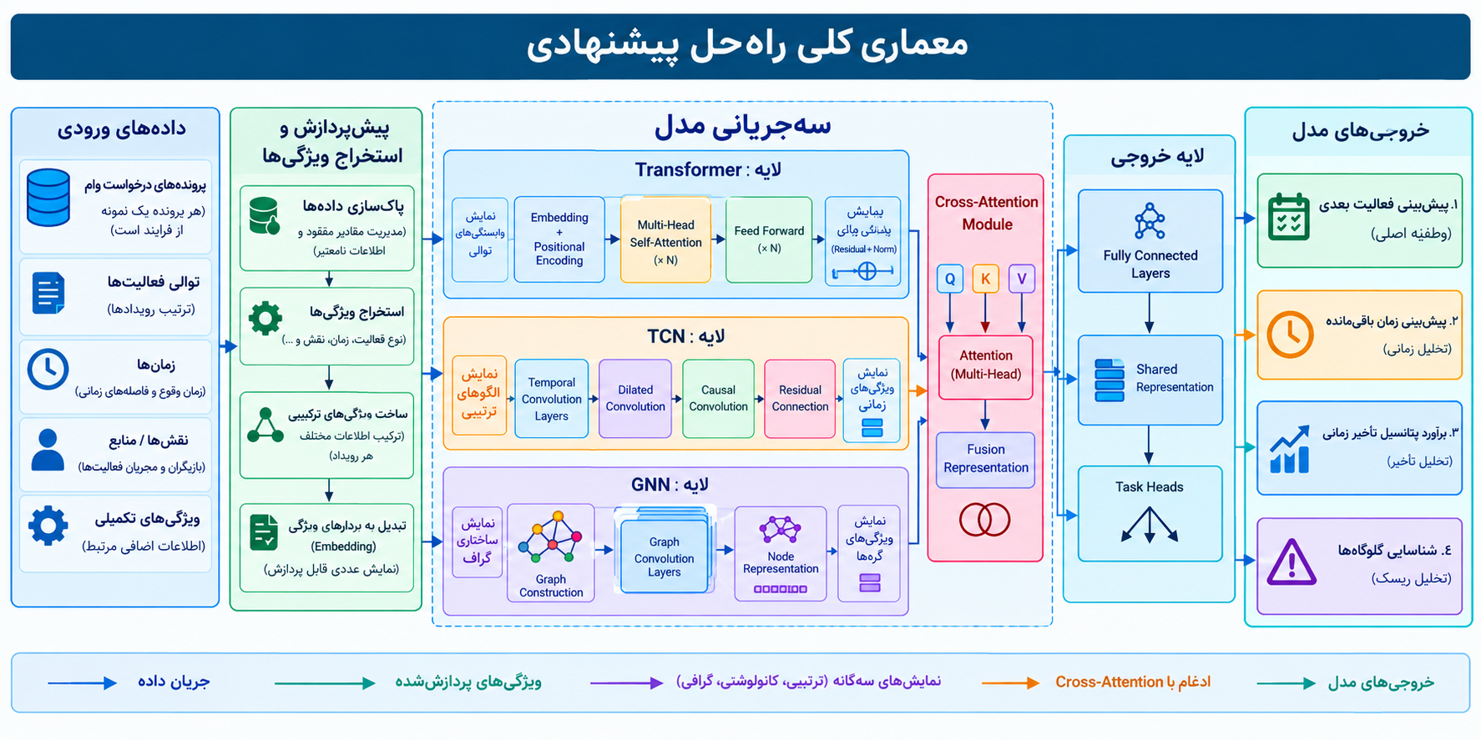
چالش های اصلی
چارچوب مفهومی راه حل
مقدمه و کلیات
مبانی و پیشینه
روش و معماری
نتایج و بحث
نتیجه گیری و پیشنهادات

Slide 17
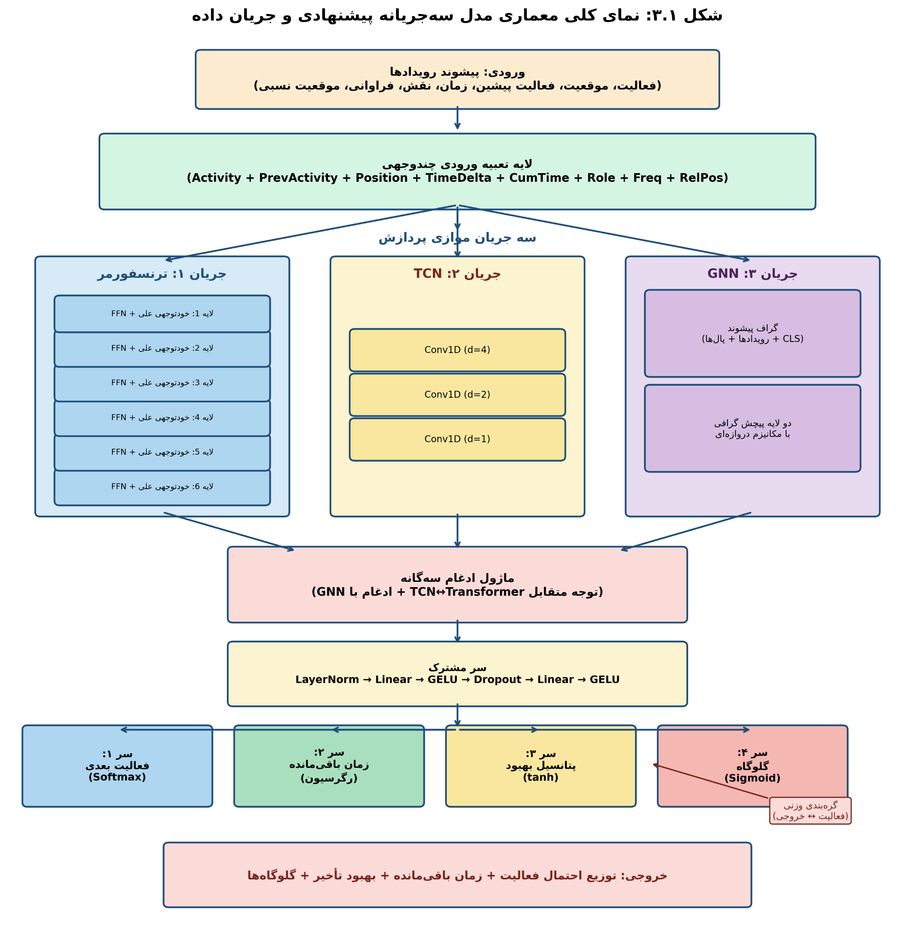
چالش های اصلی
معماری مدل پیشنهادی
مقدمه و کلیات
مبانی و پیشینه
روش و معماری
نتایج و بحث
نتیجه گیری و پیشنهادات

Slide 18
چالش های اصلی
پیش پردازش داده ها
مقدمه و کلیات
3- تولید پیشوند ها
2-تشکیل توالی های فرآیند
1- مرتب سازی رویدادها
استخراج توالی‌های جزئی با حداقل طول ۲ رویداد برای پیش‌بینی فعالیت بعدی
گروه ‌بندی رویدادها بر اساس شناسه پرونده Case ID))
مرتب‌سازی فعالیت‌های هر پرونده بر اساس زمان وقوع
مبانی و پیشینه
روش و معماری
6-آماده سازی داده ها
5-ساخت نمایش گرافی
4-استخراج ویژگی ها
آماده سازی دنباله ها برای ورود به مدل با استفاده از padding و masking
نمایش روابط بین فعالیت‌ها برای ورودی شبکه GNN
آماده‌سازی ویژگی‌های فعالیت، موقعیت، فاصله زمانی، زمان تجمعی و فراوانی فعالیت‌ها
نتایج و بحث
نتیجه گیری و پیشنهادات

Slide 19
چالش های اصلی
آموزش مدل و تنظیمات آموزش
مقدمه و کلیات
کنترل بیش برازش
بهبود پایداری آموزش
بهینه سازی
تابع خطا
روش آموزش
5
4
3
2
1
مبانی و پیشینه
پایش عملکرد روی داده‌های اعتبارسنجی و استفاده از توقف زودهنگام
Early Stopping
Mixed Precision
آموزش با دقت مختلط
Gradient Clipping
برش گرادیان
Learning Rate Scheduler
تنظیم نرخ یادگیری
Class Weighting
وزن دهی کلاس ها
Label Smoothing
هموارسازی برچسب ها
Cross-Entropy
پیش بینی فعالیت بعدی
Huber Loss
خروجی های زمانی
Binary Cross-Entropy
تشخیص گلوگاه
استفاده از یادگیری چندوظیفه‌ای برای آموزش هم ‌زمان چهار خروجی مدل
روش و معماری
نتایج و بحث
نتیجه گیری و پیشنهادات

Slide 20
میزان صحت پیش‌بینی‌های هر کلاس
معیار های ارزیابی عملکرد مدل
Precision
میزان صحت پیش‌بینی‌های هر کلاس
مقدمه و کلیات
Recall
Accuracy
مبانی و پیشینه
معیار های ارزیابی عملکرد مدل
درصد پیش‌بینی‌های صحیح فعالیت بعدی
میزان شناسایی صحیح نمونه‌های واقعی
روش و معماری
Top-K Accuracy
نتایج و بحث
F1-Score
میانگین هماهنگ Precision و Recall
بررسی قرارگیری فعالیت واقعی در میان K پیش‌بینی برتر مدل
نتیجه گیری و پیشنهادات

Slide 21
میزان صحت پیش‌بینی‌های هر کلاس
معیار های ارزیابی عملکرد مدل
Precision
میزان صحت پیش‌بینی‌های هر کلاس
مقدمه و کلیات
Recall
Accuracy
مبانی و پیشینه
معیار های ارزیابی عملکرد مدل
درصد پیش‌بینی‌های صحیح فعالیت بعدی
میزان شناسایی صحیح نمونه‌های واقعی
روش و معماری
Top-K Accuracy
نتایج و بحث
F1-Score
میانگین هماهنگ Precision و Recall
بررسی قرارگیری فعالیت واقعی در میان K پیش‌بینی برتر مدل
نتیجه گیری و پیشنهادات

Slide 22
میزان صحت پیش‌بینی‌های هر کلاس
معیار های ارزیابی عملکرد مدل
پیش بینی مدل و بر چسب واقعی (داده های آزمون)
محاسبه معیارهای ارزیابی
مقدمه و کلیات
Accuracy و Top-K Accuracy
صحت پیش بینی اول و حضور پاسخ صحیح در kگزینه برتر
Precision وRecall
سنجش کیفیت شناسایی کلاس های فعالیت
F1-Score
Precision وRecallمیانگین
مبانی و پیشینه
روش و معماری
F1-Score = 2PR / (P + R)
نتایج و بحث
تحلیل هم زمان معیار ها و مقایسه با مدل های مبنا
نتیجه گیری و پیشنهادات
نتیجه گیری درباره عملکرد مدل

Slide 23
مقدمه و کلیات
مبانی و پیشینه
نتایج و بحث
روش و معماری
نتایج و بحث
نتیجه گیری و پیشنهادات

Slide 24
چالش های اصلی آ
معرفی دیتاست
اطلاعات اصلی
نوع داده
حوزه کاربرد
نام نام دیتا ست
مقدمه و کلیات
شناسه پرونده، نام فعالیت ، زمان وقوع رویداد
رویدادنگار واقعی (Event Log)
فرآیند درخواست وام بانکی
BPI Challenge 2012
مبانی و پیشینه
روش و معماری
نتایج و بحث
نمونه ساختار رویدادنگار
شناسه پرونده (Case ID) | نام فعالیت (Activity) | زمان وقوع (Timestamp)
1001 | A_SUBMITTED | 09:00
1001 | A_PARTLYSUBMITTED | 09:05
1001 | A_PREACCEPTED | 09:12
1002 | A_SUBMITTED | 10:00
نتیجه گیری و پیشنهادات

Slide 25
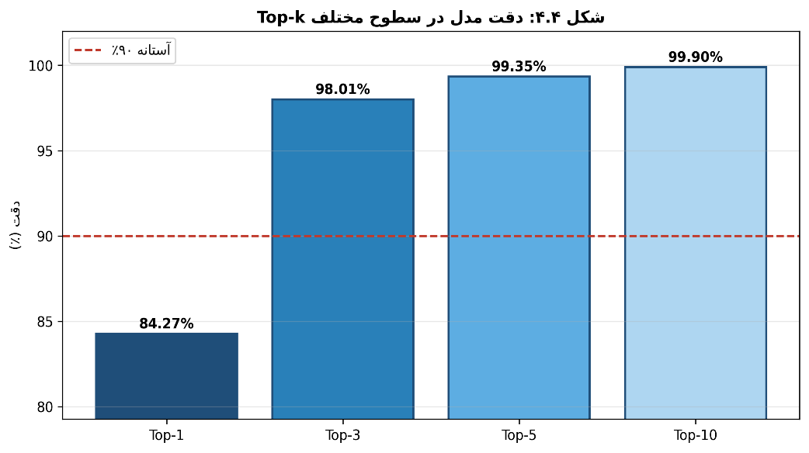
نتایج ارزیابی مدل پیشنهادی
مقدمه و کلیات
معیار ارزیابی | دقت (%)
Top-1 | 84.27
Top-3 | 98.01
Top-5 | 99.35
Top-10 | 99.9
مبانی و پیشینه
روش و معماری
نتایج و بحث
نتیجه گیری و پیشنهادات

Slide 26
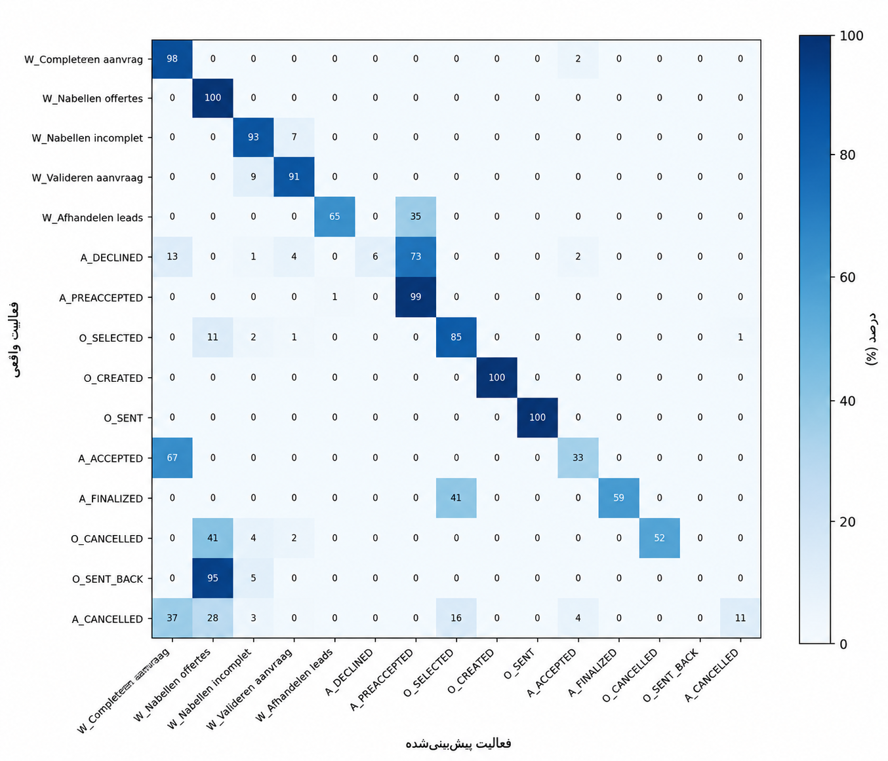
تحلیل خطا های پیش بینی با ماتریس درهم ریختگی
مقدمه و کلیات
مبانی و پیشینه
روش و معماری
نتایج و بحث
نتیجه گیری و پیشنهادات

Slide 27
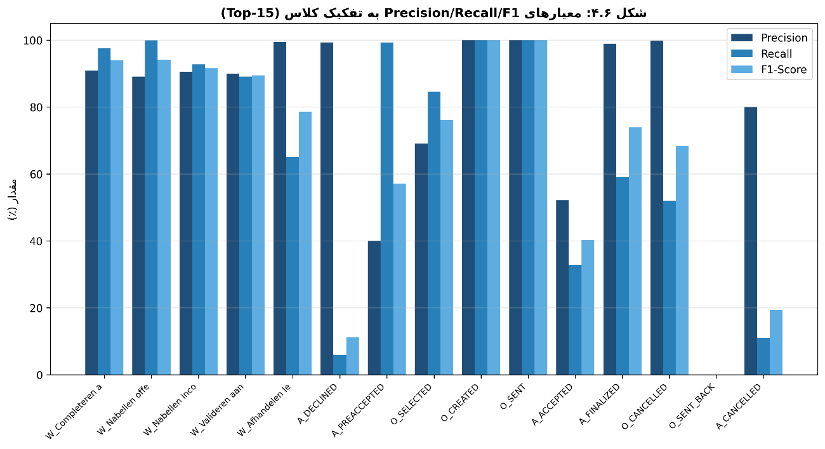
معیارهای Precision / Recall / F1به تفکیک کلاس Top-15
مقدمه و کلیات
مبانی و پیشینه
روش و معماری
نتایج و بحث
نتیجه گیری و پیشنهادات

Slide 28
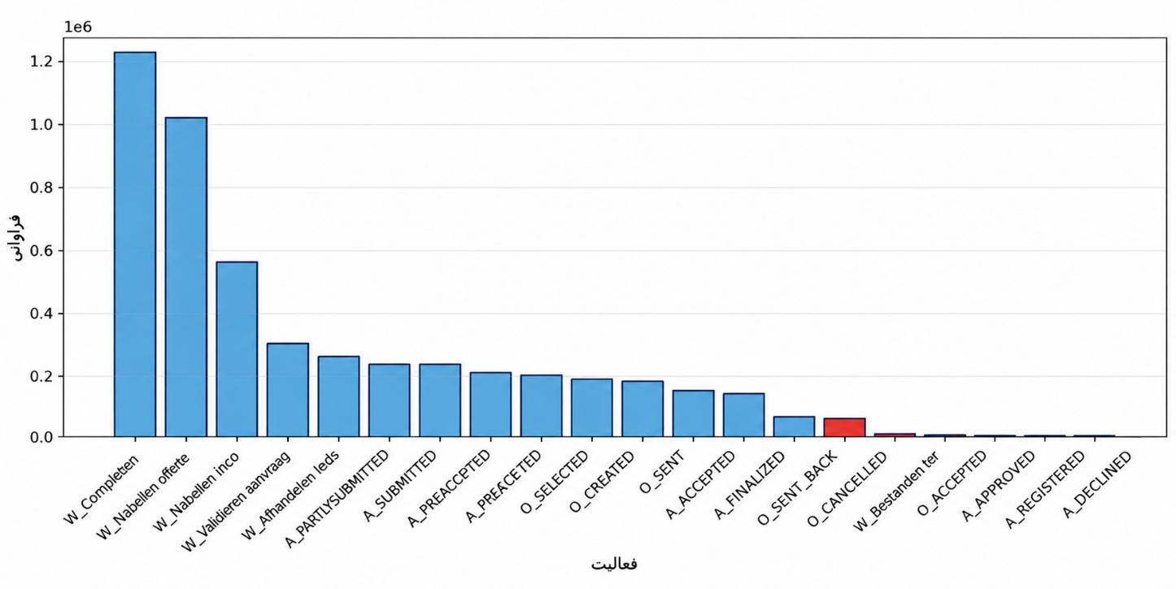
توزیع فراوانی فعالیت ها
مقدمه و کلیات
مبانی و پیشینه
روش و معماری
نتایج و بحث
نتیجه گیری و پیشنهادات

Slide 29
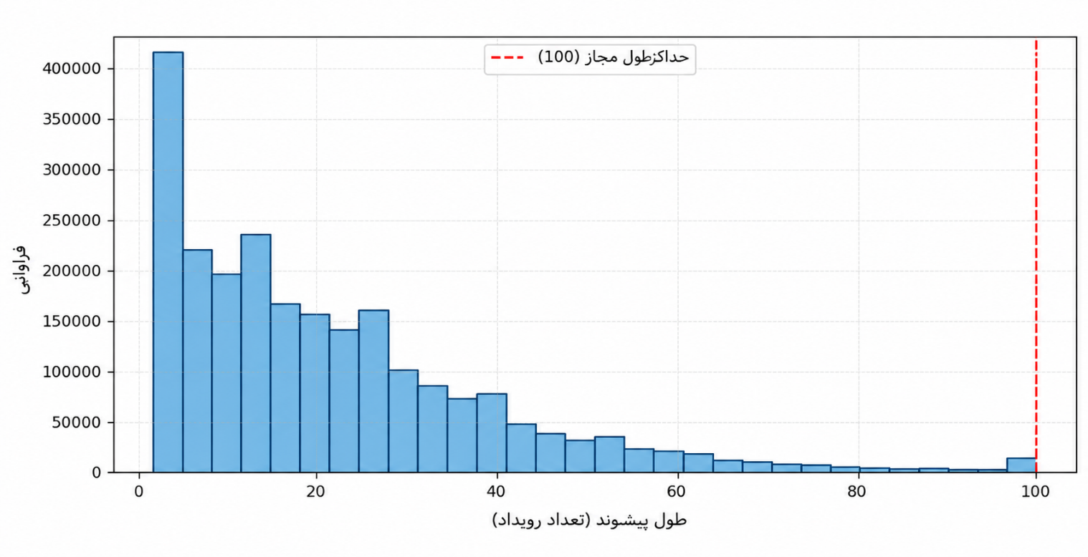
توزیع طول پیشوند ها
مقدمه و کلیات
مبانی و پیشینه
روش و معماری
نتایج و بحث
نتیجه گیری و پیشنهادات

Slide 30
مقایسه عملکرد مدل با پژوهش های پیشین
پژوهشگر | سال | روش | دقت Top-1 | دیتاست
Li | ۲۰۲۵ | Stacked Autoencoders + N-gram + Feature Hashing | ۸۳٫۱٪ | BPI 2012_A
Wuyts همکاران و | ۲۰۲۴ | LSTM-based Predictive Model | ۸۲٫۳۱٪ | BPI 2012 Full
Camargo همکاران و | ۲۰۲۴ | LSTM + Bucketing | ۷۷٫۸٪ | BPI 2012_W
Venugopal همکاران و | ۲۰۲۴ | MLP (Multi-Layer Perceptron) | ۶۵٫۵۹٪ | BPI 2012_W
Taymouri و همکاران | ۲۰۲۴ | GAN+LSTM (k=4) | ۸۰٫۰۹٪ | BPI 2012_W
Tax همکاران و | ۲۰۲۴ | Attention-based LSTM | ۷۸٫۷٪ | BPI 2012
Hsieh و همکاران | ۲۰۲۴ | DiCE4EL (LSTM + Dense) | ۸۲٪ | BPI 2012
مدل پیشنهادی | 2026 | تبدیل کننده با ویژگی‌های غنی | ۸۴٫۲۷٪ | BPI 2012
مقدمه و کلیات
مبانی و پیشینه
روش و معماری
نتایج و بحث
نتیجه گیری و پیشنهادات

Slide 31
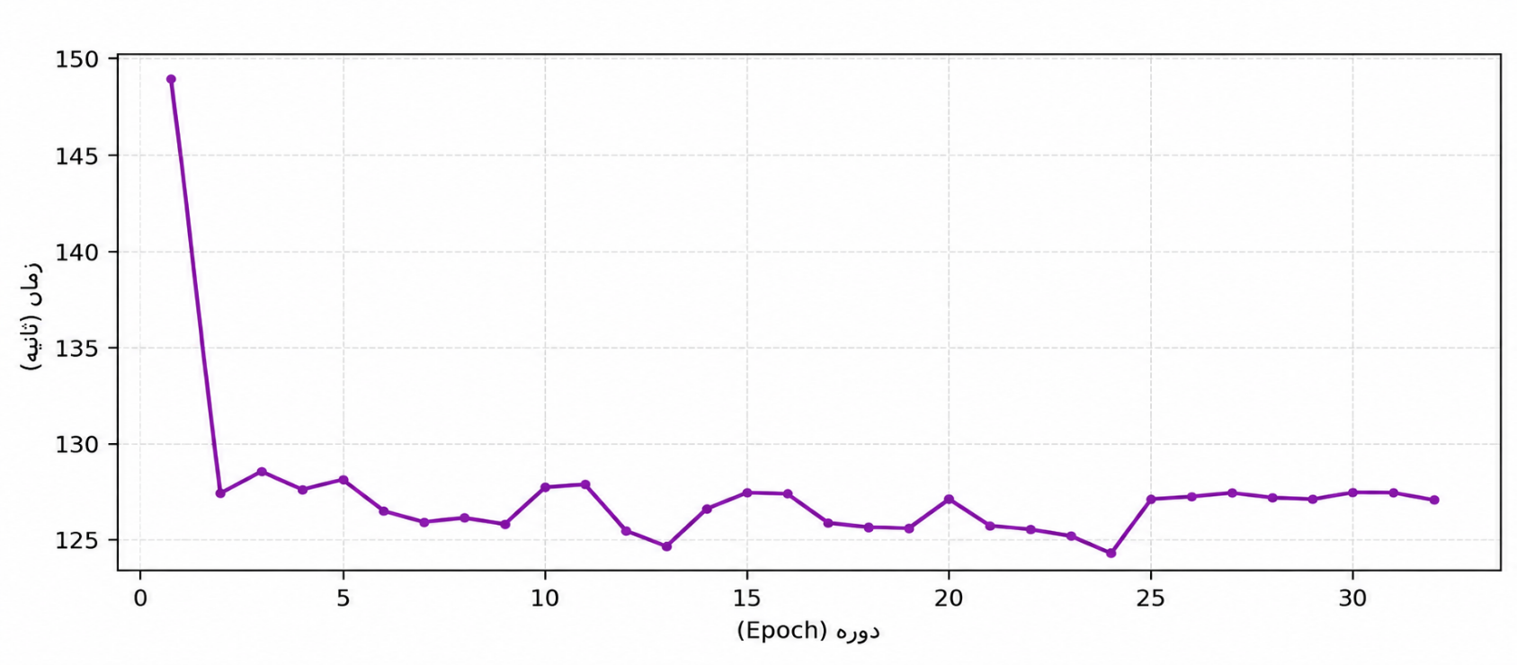
تحلیل کارایی محاسباتی مدل پیشنهادی
مقدمه و کلیات
مبانی و پیشینه
روش و معماری
نتایج و بحث
نتیجه گیری و پیشنهادات

Slide 32
مقدمه و کلیات
مبانی و پیشینه
نتیجه گیری و پیشنهادات
روش و معماری
نتایج و بحث
نتیجه گیری و پیشنهادات

Slide 33
نتیجه گیری و پاسخ به پرسش های پژوهش
2- تخمین زمان باقی‌مانده فرآیند
1- عملکرد مدل پیشنهادی
مقدمه و کلیات
طراحی خروجی مستقل برای تخمین زمان باقی‌مانده با بهره‌گیری از ویژگی‌های استخراج‌شده و تابع زیان Huber
مستند:معماری مدل و روش آموزش اسلاید 17 و 19
دستیابی به دقت %۸۴٫۲۷ در Top-1 و %۹۸٫۰۱ در Top-3 برای پیش‌بینی فعالیت بعدی در دیتاست BPI 2012
مستند:جدول نتایج ارزیابی اسلاید25
مبانی و پیشینه
4- یکپارچه‌سازی معماری‌های یادگیری عمیق
3- برآورد پتانسیل بهبود تأخیر زمانی
روش و معماری
ترکیب Transformer، TCN و GNN با سازوکار Cross-Attention برای بهره‌گیری یکپارچه از اطلاعات ترتیبی، زمانی و ساختاری فرآیند
مستند: نمودار معماری پیشنهادی، اسلاید ۱۷
طراحی خروجی کمکی برای برآورد پتانسیل بهبود تأخیر زمانی و شناسایی فرصت‌های احتمالی بهینه‌سازی زمان اجرای فرآیند
مستند: معماری مدل، اسلاید ۱۷
نتایج و بحث
نتیجه گیری و پیشنهادات
نتایج پژوهش، عملکرد مدل در پیش‌بینی فعالیت بعدی و ارائه چارچوبی یکپارچه برای تحلیل تأخیرهای فرآیندی با هدف کمک به بهبود زمان اجرای فرآیندهای مالی را نشان می‌ دهد.

Slide 34
محدودیت ها
پیچیدگی محاسباتی: پیچیدگی زمانی Transformer از مرتبه O(n²) است که با محدود کردن طول
توالی به ۱۰۰ رویداد مدیریت شده است
1
مقدمه و کلیات
2
مبانی و پیشینه
عدم مدل‌سازی وابستگی بین پرونده‌ها: مدل روابط میان رویدادهای یک پرونده را یاد می‌گیرد، اما تأثیر
متقابل پرونده‌های مختلف بر یکدیگر را در نظر نمی‌گیرد
روش و معماری
3
محدودیت تفسیرپذیری: تفسیر تصمیمات مدل در کاربردهای حساس مالی همچنان چالش‌برانگیز است
نتایج و بحث
محدودیت تعمیم‌پذیری: ارزیابی مدل تنها بر روی مجموعه‌داده BPI 2012 انجام شده است
4
نتیجه گیری و پیشنهادات

Slide 35
پیشنهادات
بهبود کارایی محاسباتی: استفاده از Transformerهای کارآمد و سازوکارهای توجه پراکنده
برای پردازش توالی‌های طولانی‌تر
1
مقدمه و کلیات
مدل‌سازی وابستگی بین پرونده‌ها: بررسی تأثیر تعامل و اشتراک منابع میان پرونده‌های
مختلف بر زمان اجرای فرآیند.
2
مبانی و پیشینه
روش و معماری
ارزیابی عملی بهبود تاخیر : بررسی تاثیر پیشنهادی مدل بر کاهش واقعی زمان اجرای فرآیند ها در محیط های عملیاتی
3
نتایج و بحث
ارزیابی بر مجموعه‌داده‌های متنوع: بررسی عملکرد و تعمیم‌پذیری مدل در سایر فرآیندهای مالی و مجموعه‌داده‌های واقعی
4
نتیجه گیری و پیشنهادات

Slide 36
با تشکر از توجه همه شما عزیزان

